Slide 1


الفصل
الكسور الاعتيادية
٦
صفحة ٥٦

Slide 2
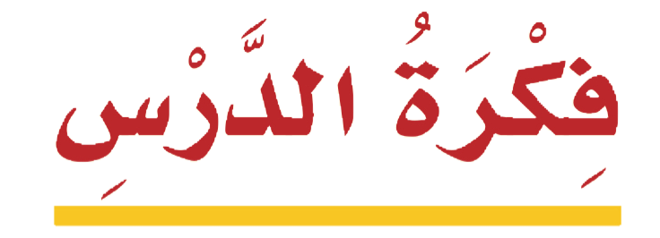
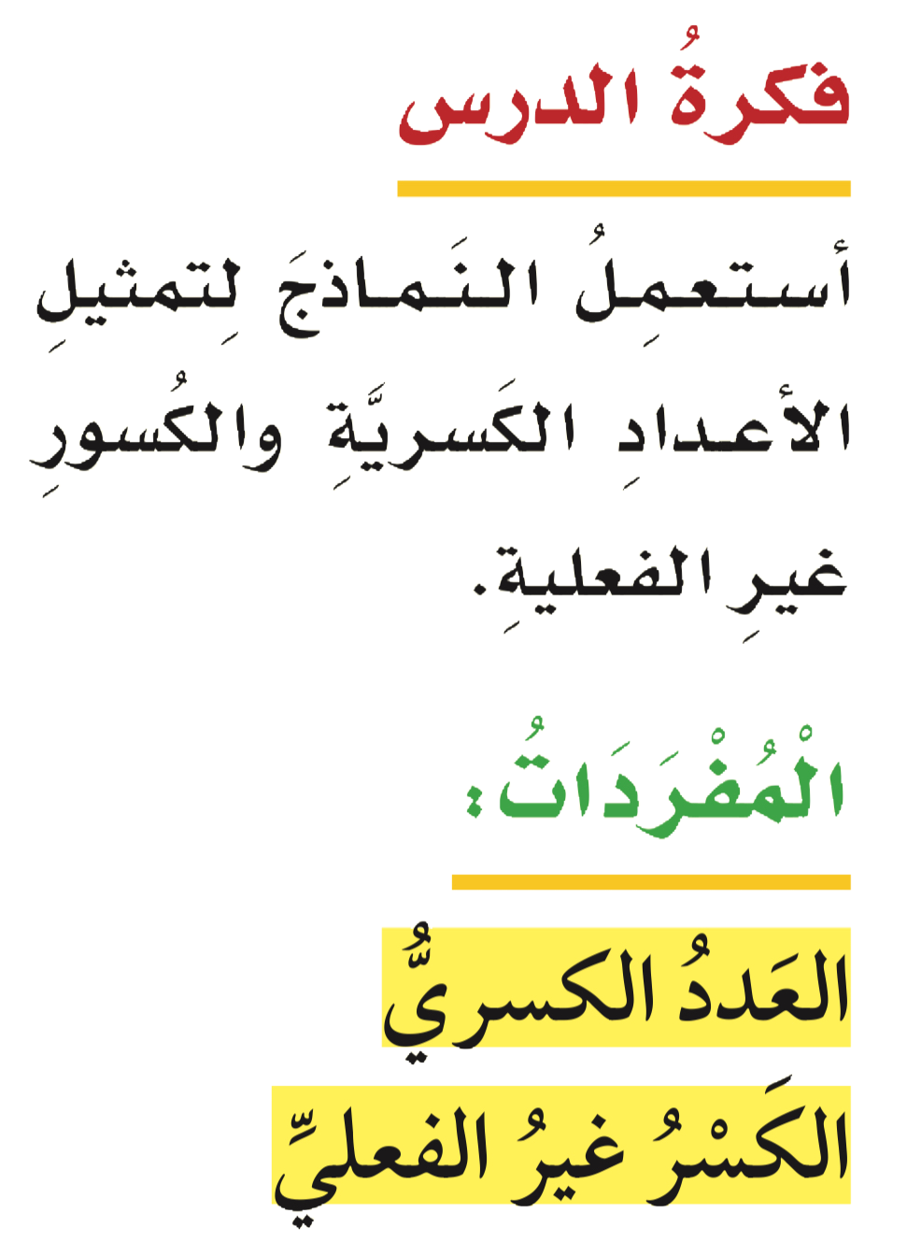

Slide 3
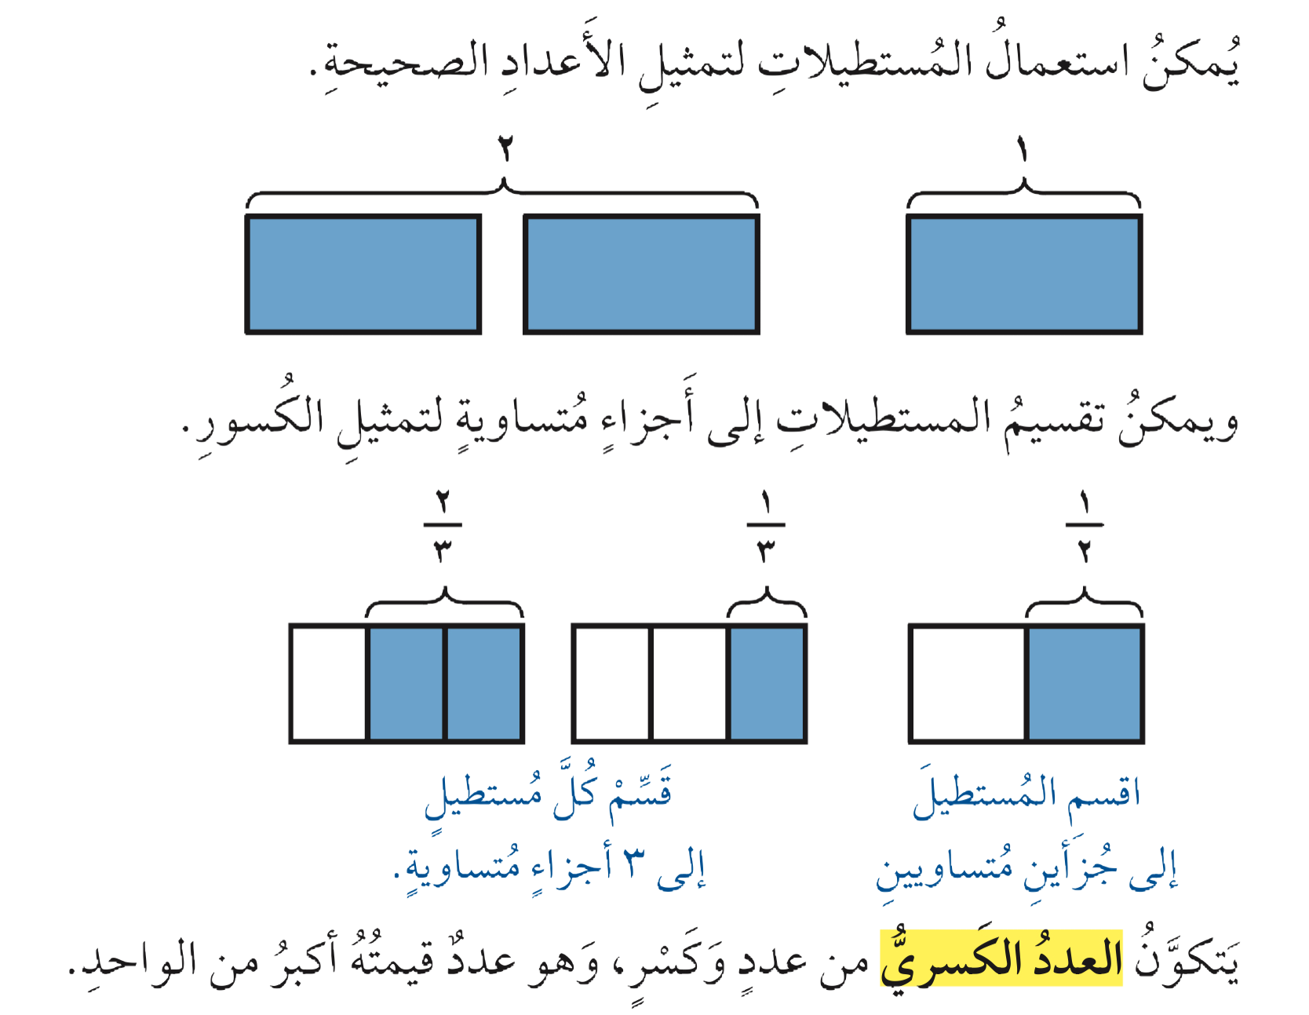

Slide 4
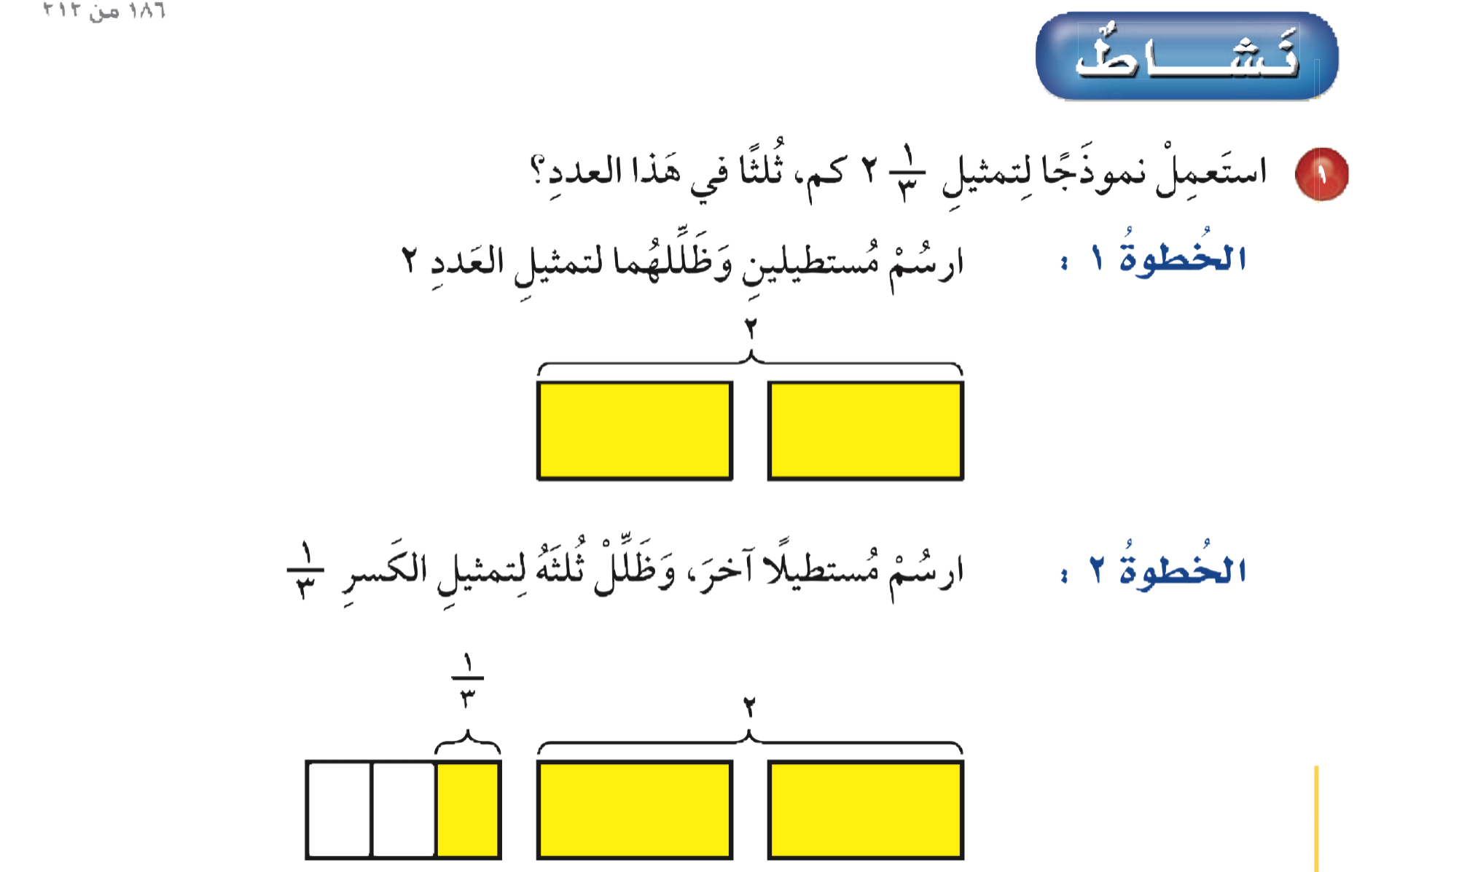
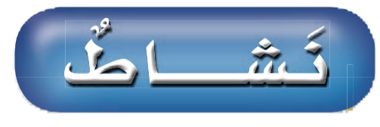
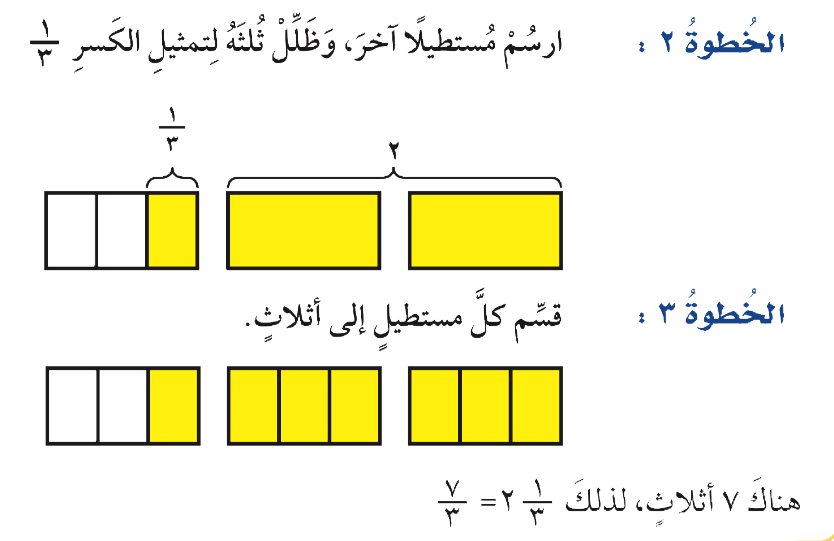

Slide 5
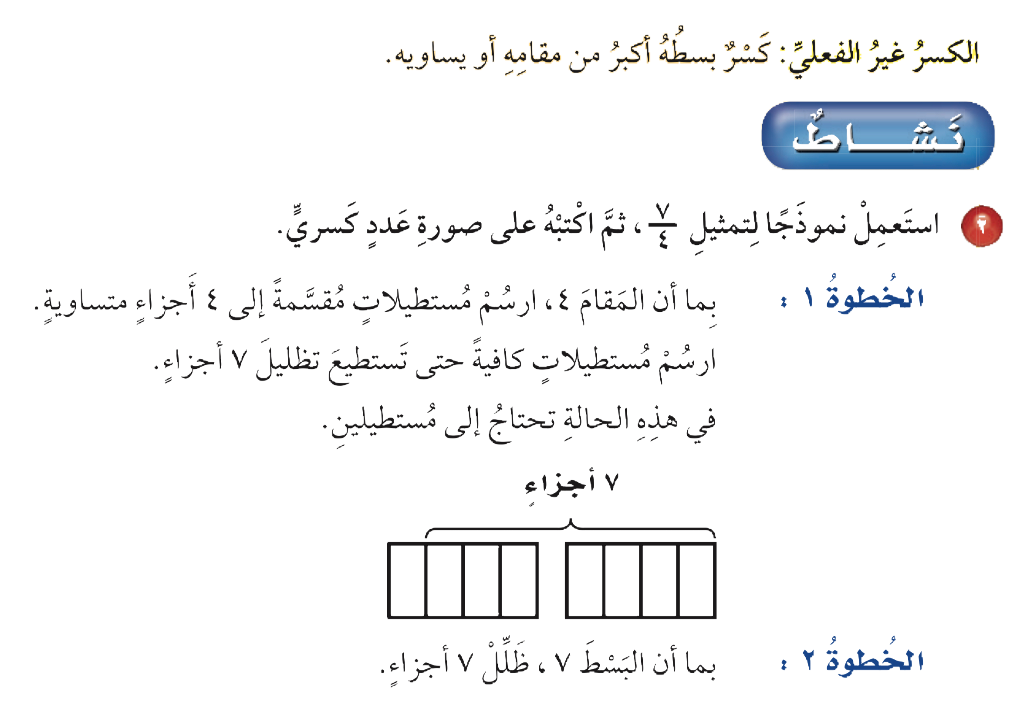
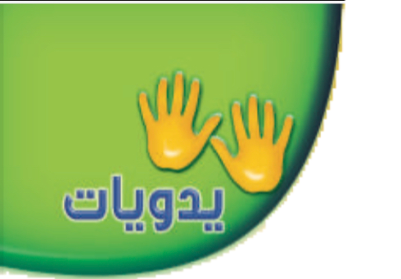
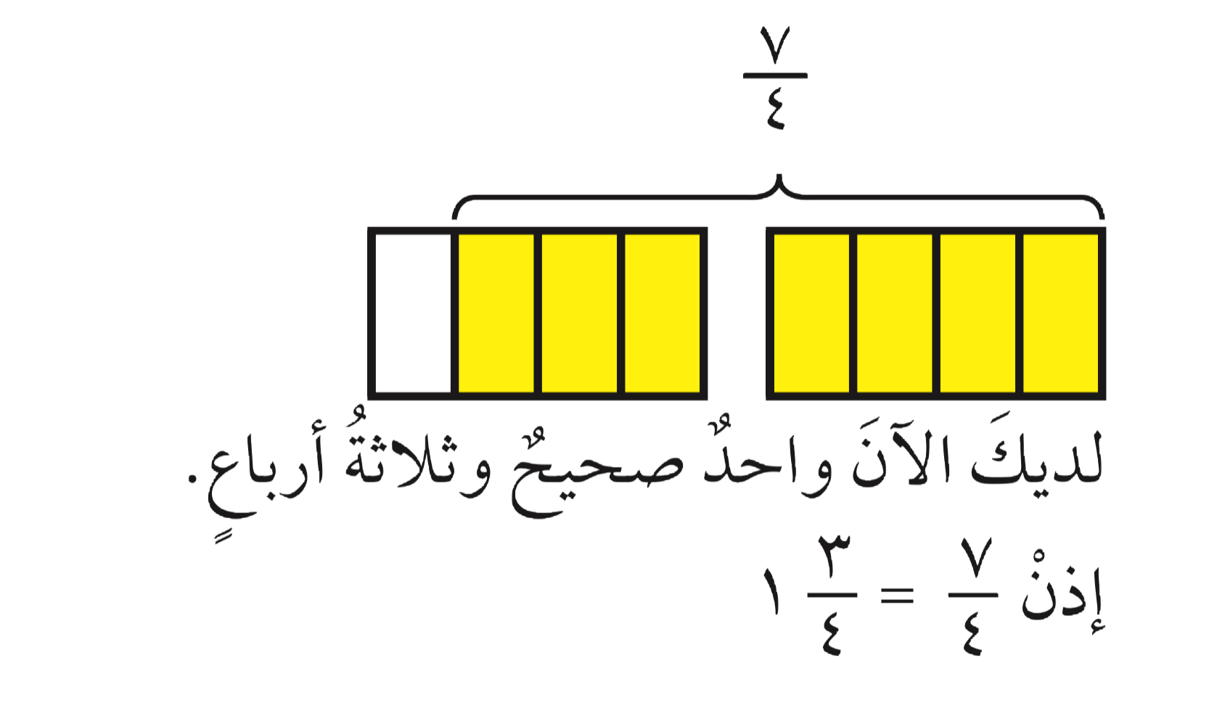

Slide 6
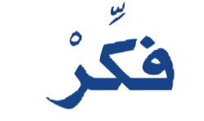
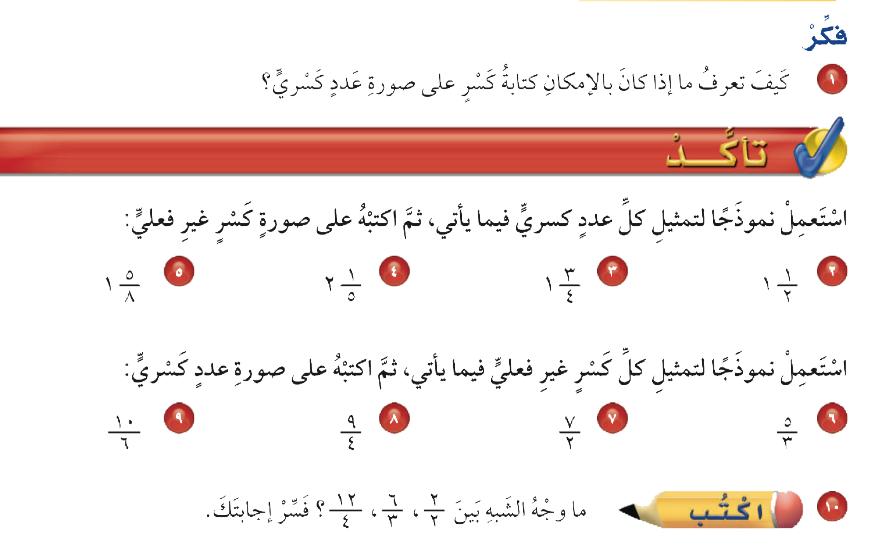

Slide 7
إذا كان البسط أكبر من أو يساوي المقام .

Slide 8

تأكد

Slide 9
تأكد
٣
=
٢
٧
=
٤

Slide 10
تأكد

Slide 11
تأكد
٢
١
=
٣
١
٣
=
٢

Slide 12
تأكد
جميعها كسور غير فعلية حيث البسط أكبر من أو يساوي المقام .

Slide 13
الواجب
٤ ،٨
ص ٥٧

